Slide 1
AIの最新事例

Slide 2
AIビール
ロンドンのベンチャー企業IntelligentX社は、“エール製法”という醸造法で作る英国の伝統的なビールの製造販売行っている会社です。
この会社の作るビールは、AI（人工知能）が、その醸造レシピの探求を担っています。

Slide 3
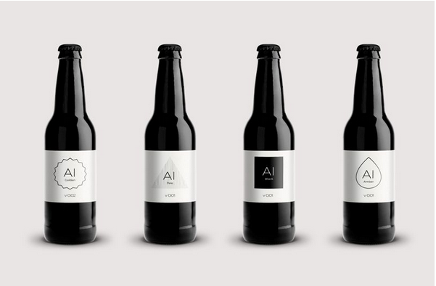
英国の伝統的な４種類のビール
１．ゴールデン
ゴールディングホップを使用した、
古典的なゴールデンエールレシピによるビール
２．アンバー
琥珀の色合いと苦味のきいたパンチのある風味をもった伝統ビール
３．ペール
カスケードホップを主原料にして作られる、アメリカンペールエールの
レシピによるビール。淡い色合いと、際立つホップの香りが特徴。
４．ブラック
古典的レシピをベースにして作られる、スモーキー風味の褐色のビール

Slide 4
AIが迅速に顧客の好みを反映させる
InrelligentX社では、チャットボット（Facebookメッセンジャーのボット）を使って、顧客の感想、意見を集め、それらをAIが解釈・分析して、よりユーザーの好みを反映したレシピを考え出していく、というフィードバック反映システムを構築しました。
・ユーザーの好みについて、好きなフレーバーや製造法などを聞きだします。多くのユーザーがアクセスし、たくさん集まったデータは、AIによって、全体的な好みの傾向が判断されていきます。
・好みの傾向を反映した場合のレシピまで、アルゴリズムによって割り出すことができます。温度や酵母の割合や醸造のタイミングや空気に触れさせる頻度などなど、どんなことをするとどんな味につながるのか、AIはフィードバックを積み重ねる中でどんどん学習していきます。

Slide 5
参考:チャットボットとは？
チャットボットとは主にモバイルデバイス上で、メッセンジャーやチャットを元にしたインターフェース – 例) LINE, Facebook Messanger, SnapChat, Slack等, を活用して提供されるサービスである。ユーザーはまるで生身の人間と”会話するような感覚”で情報収集を行うことができる。通常は機械のアルゴリズムを利用されるが、場合によってはAIによる高度な会話の実現も可能です。

